Slide 1
Ветсанэкспертиза при лептоспирозе

Slide 2
Определение болезни
Лептоспироз. Инфекционное, природно-очаговое заболевание многих видов животных, в том числе и птиц, проявляющееся кратковременной лихорадкой, гемоглобинурией, желтушным окрашиванием и некрозами слизистых оболочек и кожи, атонией желудочно-кишечного тракта, абортами и маститами.
Возбудитель — лептоспиры, мелкие, спиралеобразные микроорганизмы. Под микроскопом в темном поле зрения их можно обнаружить в препаратах из пе­чени и почек, не подвергшихся лизису. Лептоспиры подвижны — проявляют вращательные, буравящие и волнообраз­ные движения. Хорошо окрашиваются по Романовскому-Гимза.
Лептоспиры устойчивы к низким температурам. Они сохраняются в незамерзающих зонах водоемов и во льду. Солнеч­ные лучи обезвреживают лептоспир за 90-120 минут. 2%-ный раствор соляной кислоты убивает их через 5 минут. В мя­се животных, больных лептоспирозом, имеющем через 24 часа pH 6,2-6,4, леп­тоспиры сохраняются жизнеспособными; в мясе же с pH 5,9-6,1 они лизируются. В кусках мяса при температуре 80°С леп­тоспиры погибают спустя 2 часа. В соле­ном мясе сохраняются до 10 суток, если в нем содержится менее 4,8% соли.

Slide 3
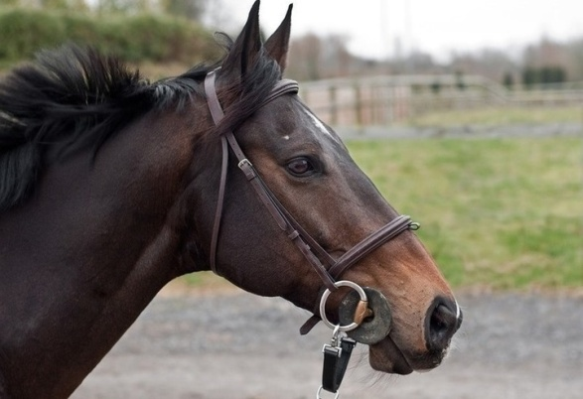
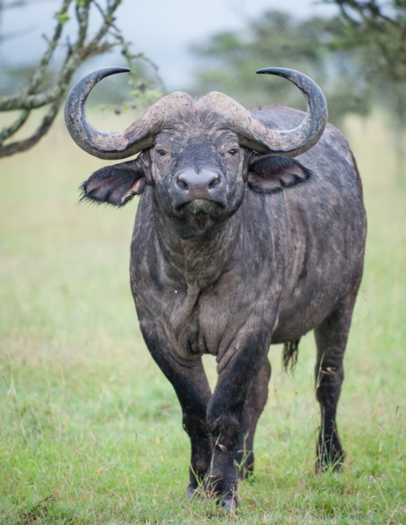
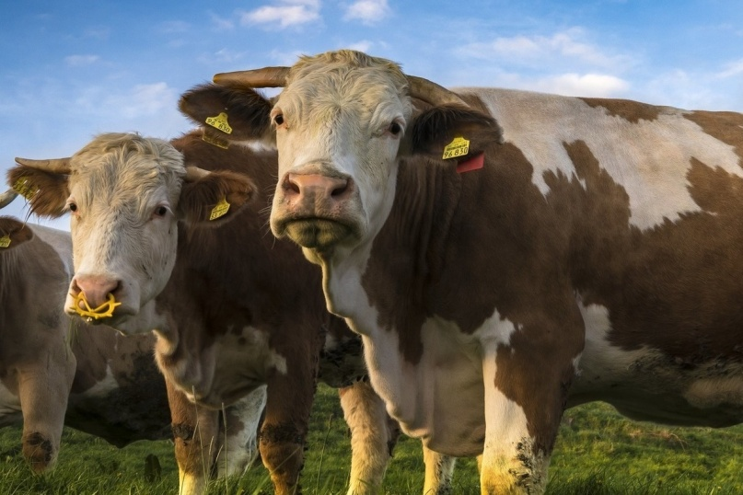
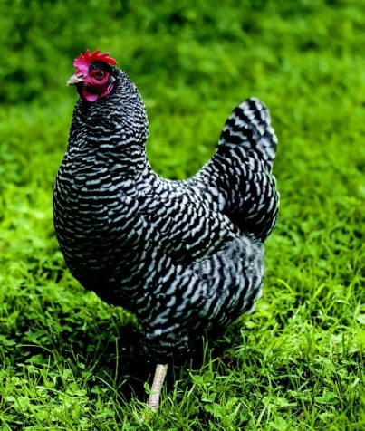
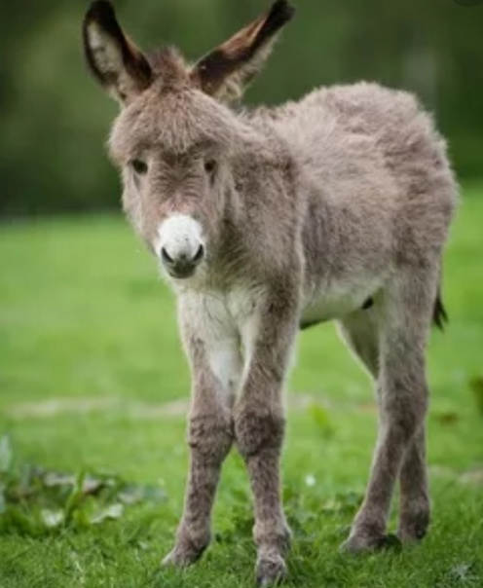
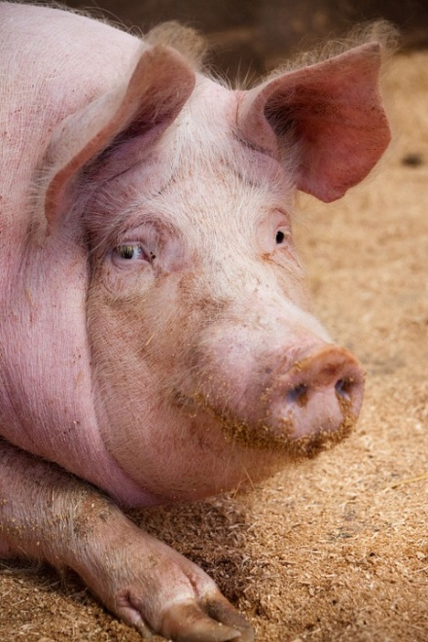
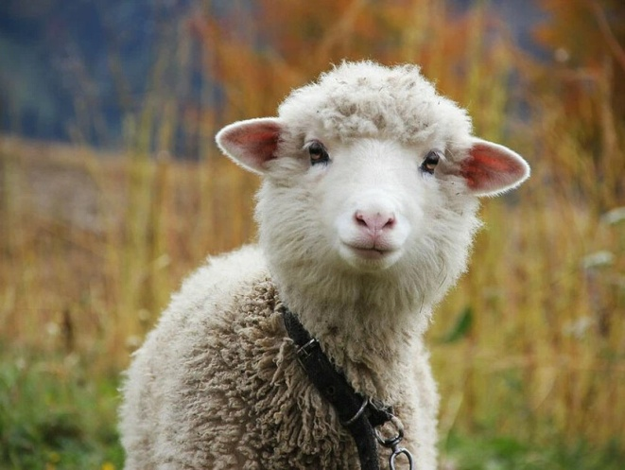
Лептоспирозом болеют

Slide 4
Дифференциальную диагностику лептоспироза проводят с вирусными гепати- тами и другими инфекционными болезнями, при которых наблюдают желтуху (малярия, иерсиниоз). В отличие от вирусного гепатита, лептоспироз начинается остро, с высокой температуры, на фоне которой возникает желтуха. Больной может назвать не только день, но и час болезни. При желтушных формах лептоспироза характерна нарастающая анемия. На фоне желтухи развиваются геморрагический синдром и явления почечной недостаточности. Безжелтушные формы лептоспироза требуют дифференциальной диагностики с гриппом, риккетсиозами.
Лечение. Осуществляют в условиях стационара. Госпитализацию проводят по эпидемиологическим показаниям. Режим в остром периоде постельный.
Профилактика и мероприятия в очаге. Охрана источников водоснабжения от загрязнения. Зашита продуктов от грызунов. Вакцинация животных. По эпидемиологическим показаниям может проводиться вакцинация людей.

Slide 5
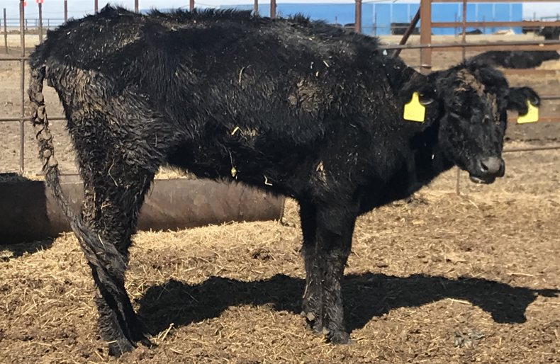
Предубойная диагностика.
У больных животных наблюдается высокая темпе­ратура (до 40-41°С), общее угнетение, шаткость походки, отказ от корма, быстрое исхудание, желтуха, кровавая моча, понос, а позднее запор, затрудненное мо­чеиспускание, сухость кожи и взъерошенность шерсти, некрозы на носовом зер­кальце, внутренней поверхности губ, на деснах и языке, на коже ушных рако­вин, туловище (спина, пах, подгрудок) и на сосках вымени с возможным отторже­нием больших участков кожи.

Slide 6
Послеубойная диагностика.
При ос­мотре туши обнаруживают желтушность всех тканей серозных и слизистых обо­лочек. В грудной полости содержится красновато-желтоватая жидкость. В лег­ких иногда находят отечность и точеч­ные кровоизлияния под плеврой. Мыш­ца сердца дряблая. Эпикардиальный жир отечный, пропитан желтовато-розоватым экссудатом, на эпикарде точечные кров­ излияния. Селезенка обычно без изменений. Печень желтоватого цвета. Желчный пузырь растянут и наполнен тягучей темной желчью. Почки сильно увеличены, дряблые, темно-коричневого цвета с множественными кровоизлияниями. На разрезе граница между корковым и мозговым слоями сглажена. У переболевших животных находят интерстици­альный нефрит. Подкожная клетчатка желтушная, местами пропитана желтовато-красным экссудатом. Скелетные мышцы бледно-красного или чаще жел­тушного цвета, поперечная исчерченность их слабо выражена, встречается некроз отдельных мышечных фибрилл. Межмышечная ткань часто инфильтри­рована желтовато-красноватой жидко­стью. Лимфатические узлы увеличенные, набухшие и сочные, но бывают и без видимых изменений.

Slide 7
Ветеринарно-санитарная оценка.
При наличии в мышцах дистрофических изменений или желтушного окрашивания, не исчезающего в течение 2 суток, тушу и все внутренние органы направляют на утилизацию. При отсутствии дистрофических из­менений в мускулатуре, но при наличии в ней желтушного окрашивания, исчеза­ющего в течение 2 суток, тушу, а также внутренние органы, не имеющие патологоанатомических изменений, выпускают после проварки. Кишечник и патологи­чески измененные органы направляют на утилизацию. Шкуры, полученные от убоя клини­чески больных лептоспирозом животных, выпускают после дезинфекции.

